Slide 1
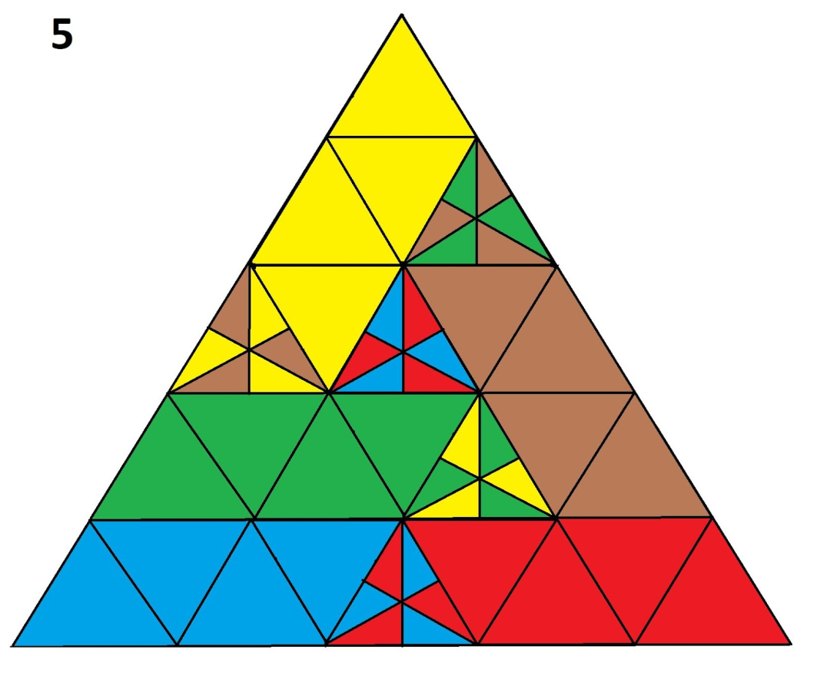
Геометрия
7
класс
Тема:
Решение задач по теме “Признаки равенства треугольников”
Яшнабадский район. Школа № 161.
Учитель математики Наралиева Ш.Ш.

Slide 2
План урока
Повторение пройденного
Решение задач
Задания для закрепления

Slide 3
I признак равенства треугольников
(по двум сторонам и углу между ними СУС)
Если две стороны и угол между ними одного треугольника соответственно равны двум сторонам и углу между ними другого треугольника, то такие треугольники равны
С₁
С
А₁
В₁
А
В

Slide 4
Задача
На рисунке ВС = В₁С₁, АС =А₁С₁, ВС⊥АС, В₁С₁⊥ А₁С₁
В₁
Доказать:
△АСВ =△А₁С₁В₁
В
Доказательство:
Рассмотрим
△ АСВ и △А₁С₁В₁
Проверка
ВС = В₁С₁ по условию
2) АС = А₁С₁ по условию
3) ∠С =∠ С₁=${90}^{0}$
А
C
А₁
С₁
по признаку СУС равенства треугольников △АСВ =△А₁С₁В₁

Slide 5
Задача
На рисунке отрезки АB и СD являются диаметрами
окружности.
C
Доказать: △АОD=△ВОС
Проверка
Доказательство:
В
Рассмотрим △АОD и △ВОС
АО = ОВ, так как радиусы
2) DО = ОС, так как радиусы
O
∠АОD =∠ ВОС, так как они
вертикальные
А
по признаку СУС равенства треугольников △АОD=△ВОС
D

Slide 6
II признак равенства треугольников
по стороне и прилежащие к ней углы(УСУ)
Если сторона и прилежащие к ней углы одного треугольника равны стороне и прилежащим
к ней углам другого треугольника,
то такие треугольники равны
В₁
В
А₁
С₁
А
С

Slide 7
Задача
∆АВС – равнобедренный
Доказать: ∆OCD = ∆KBD
Вспомните, свойство углов в равнобедренном треугольнике
А
Доказательство:
Подсказка
Рассмотрим △ОСD и △КВD
1) ∠O =∠K по условию
О
К
2) OC=KB по условию
∠C =∠B так как
∆АВС – равнобедренный
△OCD =△KBD,
по признаку УСУ
С
D
В

Slide 8
III признак равенства треугольников
по трем сторонам (ССС)
Если три стороны одного треугольника соответственно равны трем сторонам
другого треугольника,
то такие треугольники равны.
В₁
В
А₁
С₁
А
С

Slide 9
Задача
Для красного треугольника
найдите равный
Верно!
1
I признак
II признак
III признак
2
Не верно!
3
ВЕРНО!
Проверка

Slide 10
Задание из учебника (стр.69)
6. Известно, что у треугольников АСВ и А₁С₁В₁ : АВ = А₁В₁, ВС = В₁С₁, СА =С₁А₁, ∠A=30°, ∠В=${60}^{0}$, ∠С₁= 90°. Найдите остальные углы, треугольников АСВ и А₁С₁В₁
В
Рассмотрим △АСВ
∠C=${180}^{0}−{60}^{0}−{30}^{0}={90}^{0}$
${60}^{0}$
Рассмотрим
△ АСВ и △А₁С₁В₁
$${90}^{0}$$
ВС = В₁С₁ по условию
${30}^{0}$
В₁
С
А
2) СА = С₁А₁ по условию
${60}^{0}$
3) ∠С =∠ С₁=${90}^{0}$
по признаку СУС
△АСВ =△А₁С₁В₁
∠A =∠ A₁=${30}^{0}$
⇒
$${90}^{0}$$
${30}^{0}$
∠B=∠ B₁=${60}^{0}$
С₁
А₁

Slide 11
ЗАДАНИЯ ДЛЯ ЗАКРЕПЛЕНИЯ
Выполнить письменно
5. Упражнения
№ 1, 2 (стр.71).

Slide 12
Задача
Найти АС, если
Р = 18,12 см, АВ – АС = 3 см.
Сторона AВ на 3 см
больше стороны АС
В
Р=18,12см
х+2(х+3) = 18,12
х+2х+6 = 18,12
х+3
3х+6 = 18,12
х+3
3х = 18,12-6
3х = 12,12
х = 4,04
А
х
С
Ответ: АС = 4,04 cм

